Slide 1
Історія розвитку освіти с. Гориця
2012

Slide 2
ГІМН ШКОЛИ
Всі сюди ми приходим навчатись,
Вчителі тут очікують нас.
Тут отримуєм знань всі багато,
Кожен з нас поспішає у клас.
Школа рідна і садочок –
Наш Горицький НВК
Ми найбільше в світі хочем,
Щоби жив він у віках.
Кожен день у ньому – це свято,
Тут стрічаємо й першу зорю.
Проминають роки і багато
Залишають домівку свою.
Школа рідна і садочок –
Наш Горицький НВК
Ми найбільше в світі хочем,
Щоби жив він у віках.
Коли падають зорі із неба,
Ми загадуєм кожен своє.
Часто думаєм, школо, про тебе,
Про минуле й майбутнє твоє.
Школа рідна і садочок –
Наш Горицький НВК
Ми найбільше в світі хочем,
Щоби жив він у віках.
Слова директора НВК - Романчук В.Р.

Slide 3
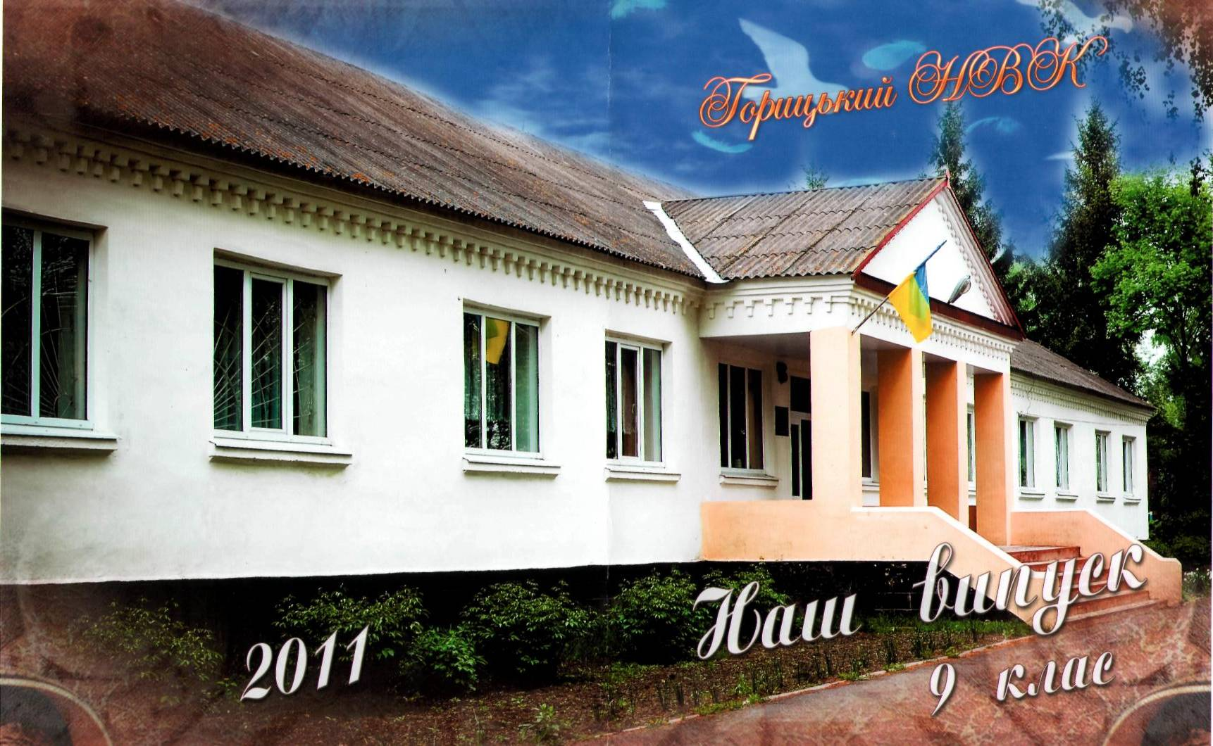
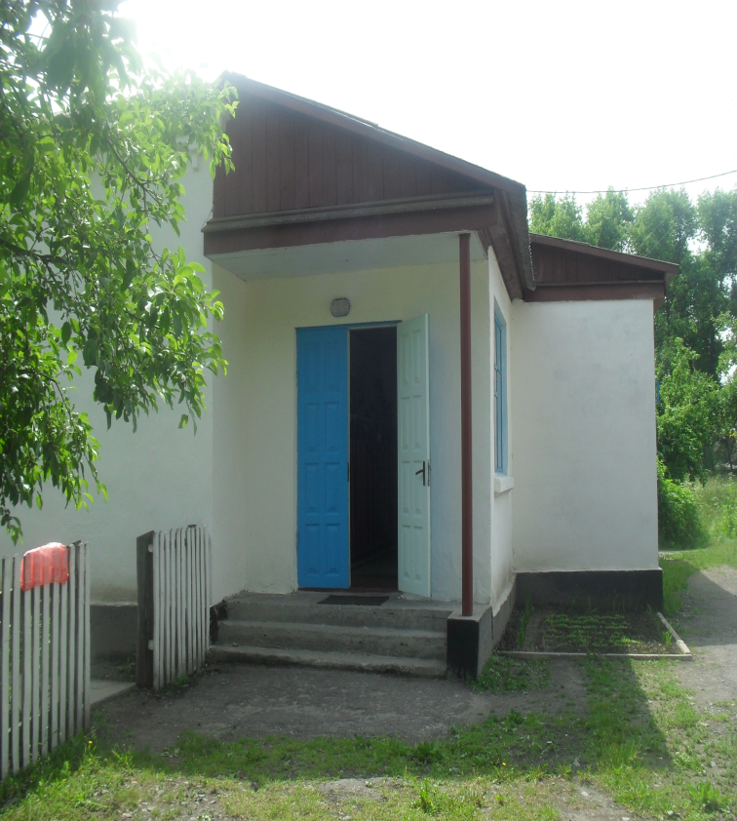
Горицький навчально-виховний комплекс “загальноосвітня школа І-ІІІступенів, дошкільний навчальний заклад”
Приміщення загальноосвітньої школи І-ІІІступенів
Приміщення дошкільного навчального закладу

Slide 4
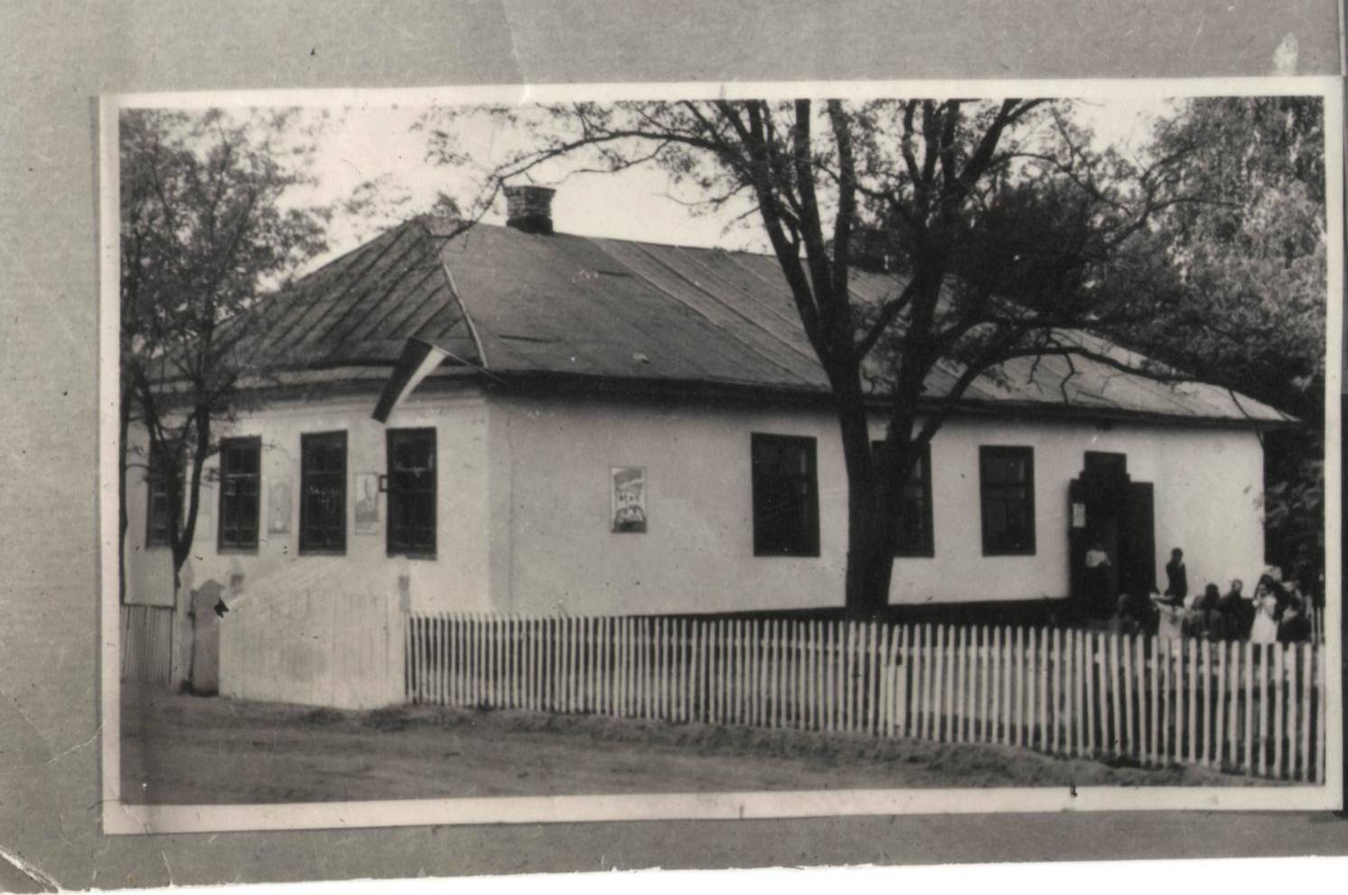
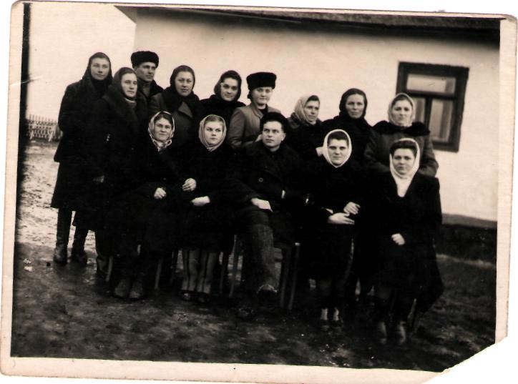
Передісторія Горицького НВК
Перша школа-дяківка з'явилася в селі в 1882р, її підтримували прихожани місцевої церкви, дяк навчав 12 дітей. Згодом на кошти прихожан з'явилася однокласна церковно-приходська школа, яка і діяла до початку революційних подій 1917 року.
З приходом більшовиків в селі в приміщення конфіскованого у священика будинку, відкривається початкова, згодом семирічна школа
В 1958 році семирічка була реорга-нізована в восьмирічну школу, яка проіснувала до 1976 року.Горицька середня загальноосвітня школа І-ІІІ ступенів ( з 2005р. – НВК) була реорганізована з восьмирічної школи в 1976 році, коли в с.Гориця було завершено будівництво нового шкільного приміщення. У 2005 році Горицьку загальноосвітню школу І-ІІІ ступенів було реорганізовано в Горицький НВК
Приміщення школи (до 1976 року)
Педколектив семирічки 1953 рік

Slide 5
Учнівські колективи
В школі навчалося:
у 1976/1977 н.р. - 318 дітей., у 1980р. – 209, у 1990р. – 142,
у 2000р. – 113 учнів, у 2012р. – 95 учнів

Slide 6
Вони були директорами
Панасюк Т.А. директор початкової школи 1946-1950р.р.
Яворський П.І. 1950-1954р.р.
Калмиков Ф.І.1954-1958р.р.

Slide 7
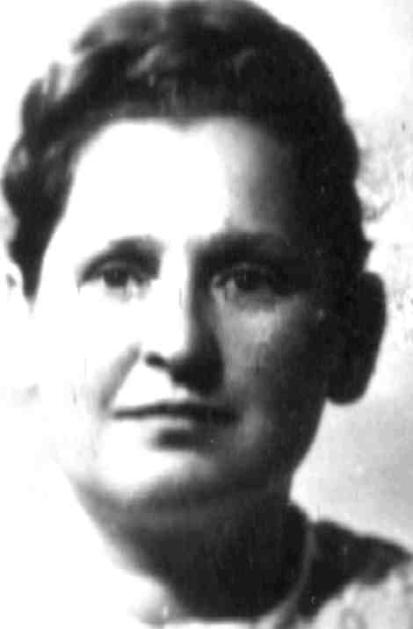
Семенюк А.В. 1958-1972р.р
Матвійчук Г.З. 1972-1982 р.р.
Гибалюк М.М. 1980-1982 рр.

Slide 8
Вони були учнями нашої школи
Самчук Марія Андріївна - кандидат економічних наук, викладач Полтавського сільгоспінституту ( випускниця1952 року)
Шахрай Валентина Михайлівна - кандидат історичних наук (випускниця 1980 р.)
Паламарчук Дмитро Анатолійович - кандидат технічних наук, викладач Київського університету авіації (випускник 2003 р.)
В нашій школі працювали:
Шелепало П.І. –( вчитель німецької мови) заслужений вчитель України.
Терновий В.І. (вчитель російської мови та літератури), заслужений журналіст України
Міклуш О.П. – (вчитель трудового навчання) нині очолює асоціацію підприємців району.

Slide 9
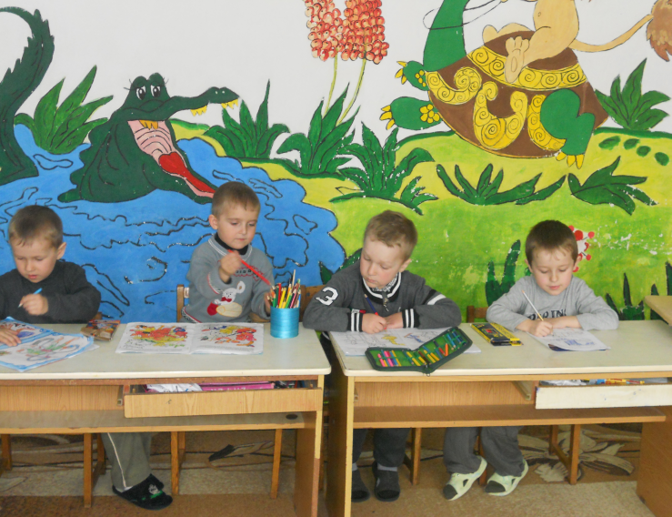
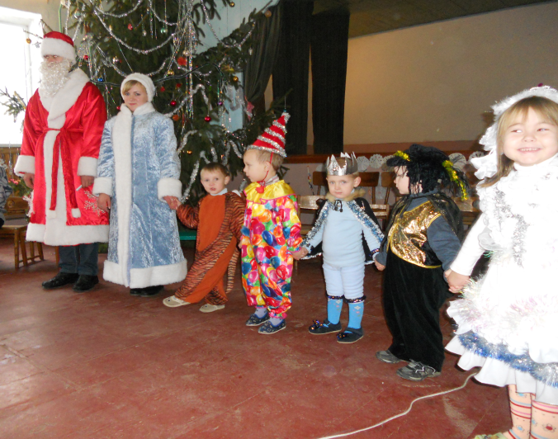
«
У 1982 –1990 роках при Горицькій зош І-ІІІ ст. діяв дитячий садочок “КАЛИНА”
У 2005 році він відновив свою роботу, як дошкільний навчально-виховний заклад «ВІНОЧОК»
Сьогодні господарями у «ВІНОЧКУ» є 25 дітлахів
Гімн дошкільного закладу «Віночок» як сонечка промінь .
Як мамина пісня назавжди в душі
Рідний садочок– криниця любові,
Самий найкращий садок на землі.
Змалечку любимо спортом займатись
І у садочку ми зможемо завжди
Бігати,гратися,в річці купатись,
Вирости сильними мріємо ми.
Тридцять голівок і тридцять голосочків,
Тридцять почуттів і бажань,і вимог,
тридцять невгамовних маленьких струмочків,
Тридцять материнських турбот і тривог.
Мова одна і одна Батьківщина,
Пісня одна,тільки пісня для всіх
Наша маленька дитяча країна
Всім вам дарує лиш радість і сміх.

Slide 10
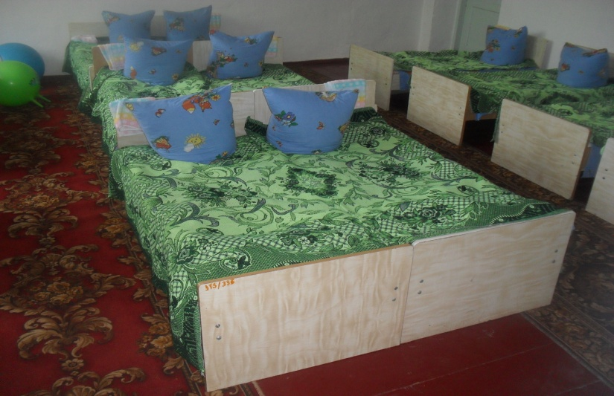
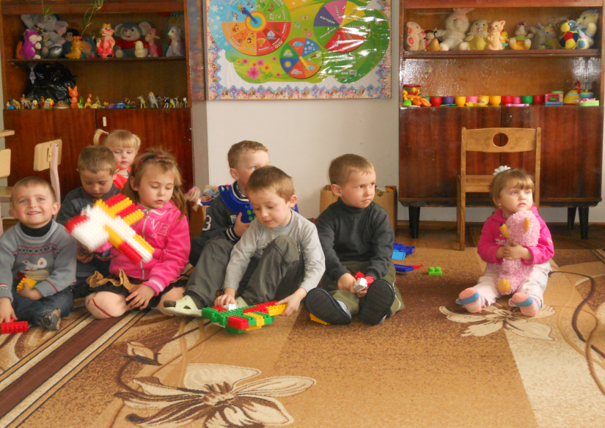
В придбанні обладнання для дитячого садочка допоміг тодішній директор підприємства”Славутагаз”
Сидор Василь Богданович.
Спальна кімната
В ігровій кімнаті

Slide 11
Переможці районних олімпіад
№ п/п | Прізвище, ім'я учня | клас | Предмет | Вчитель | рік
1 | Самчук Андрій | 10 | Право знав. | Мельник Г.Л. | 1995
2 | Глюза Володимир | 10 | історія | Мельник Г.Л. | 2004
3 | Глюза Володимир | 11 | історія | Мельник Г.Л. | 2005
4 | Белінська Оксана | 6 | Укр..мова | Романчук О.І | 2008
5 | Самчук Оксана | 10 | історія | Мельник Г.Л. | 2009
6 | Мазярчук Тетяна | 10 | Нім. мова | Пігольчук Л.В. | 2010
7 | Мазярчук Тетяна | 11 | Нім. мова | Пігольчук Л.В. | 2012

Slide 12
Переможці конкурсів, фестивалів
2008 рік Бондарчук Оксана за кращий малюнок у конкурсі «Людина і ліс» - «Щоб зеленіла планета»
2010 рік Пігольчук Олеся за малюнок «Збережемо природу краю»
2012 рік Пігольчук Олеся за твір «Хмельницька АЕС»
2008 рік Мохончук Володимир І місце у конкурсі творів «Збереження пам'яті Чорнобильських подій»
2007 рік Панасюк Тетяна та Паламарчук Віктор - перше місце у конкурсі «Людина і ліс»
2011 рік Панасюк Тетяна – ІІ місце у конкурсі ім.. П. Яцика.
Наші відзнаки
1983 рік - школа отримала першість у районному змаганні за підготовку шкіл до нового навчального року, була нагороджена грамотами і отримала перехідний прапор.
2005 рік наказом по відділу освіти Славутської держадміністрації № 155 від 12 вересня Горицький НВК визнано переможцем в номінації « Школа комфорту»
2005 рік – перемога в акції відділу освіти Славутської РДА «Мої знання і праця для тебе Україно»
2009 рік подяка Хмельницького обласного держадміністрації Управління освіти і науки за активну участь у заходах екологічного місячника з озелененню

Slide 13
Відзнаки працівників школи
1995 рік Бондарчук Ганна Іванівна отримала звання «Старший вчитель».
1984 рік Гибалюк Надія Степанівна нагороджена грамотою Міністерства освіти України за організацію виховної роботи в школі.
2005 рік Бондарчук Петро Герасимович, завгосп школи, -лауреат премії П. Глюзицького –
2001 рік Кочура Оксана Петрівна - ІІІ місце обласної ярмарки педагогічних ідей.
2011 рік Пігольчук Людмила Василівна - ІІІ місце обласної ярмарки педагогічних ідей, Грамота обласного відділу освіти за участь в проведенні обласного семінару-практикуму вчителів іноземних мов.

Slide 14
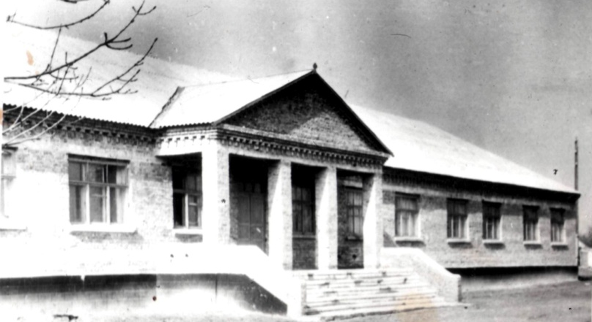
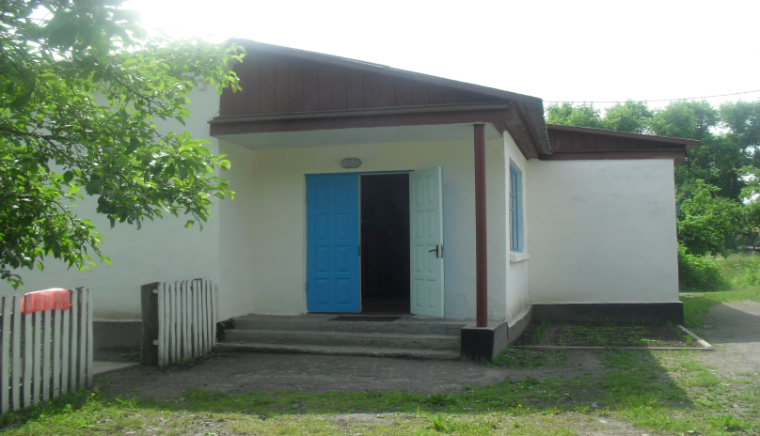
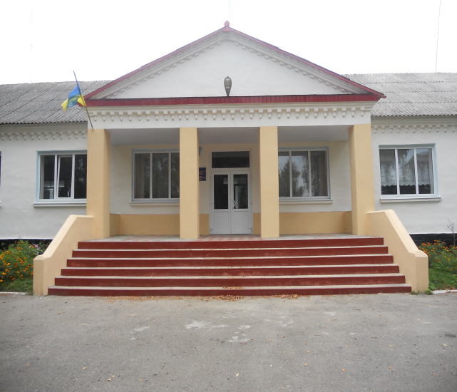
Розвиток матеріально-технічної бази
Приміщення школи 1976 р
Приміщення школи до 1976 року
Приміщення дитячого садочка.
Побудоване силами техпрацівників у 2004 р.
(Бондарчук П.Г.-завгосп школи
Власюк В.М. Белінський І.В.
Василюк В.В Ковальчук І.П
Матвійчук В.І. Турчина Г.С.)
Приміщення школи 2012 р

Slide 15
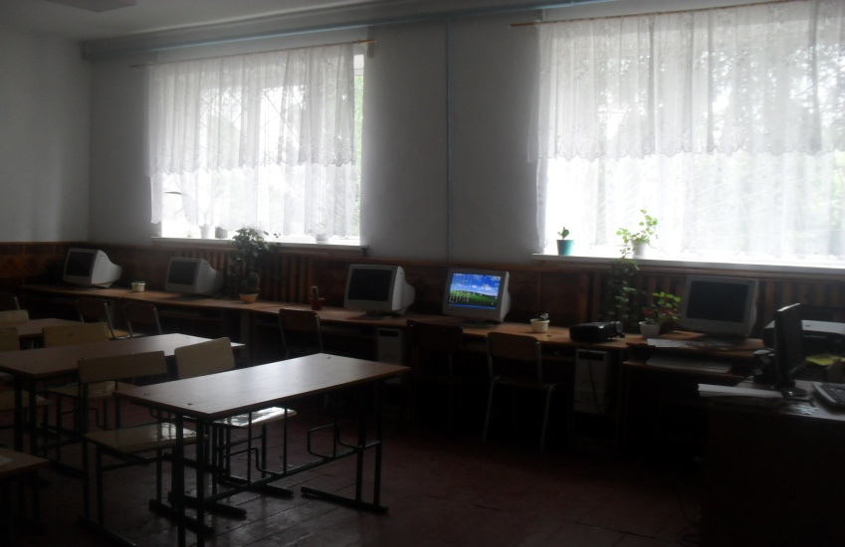
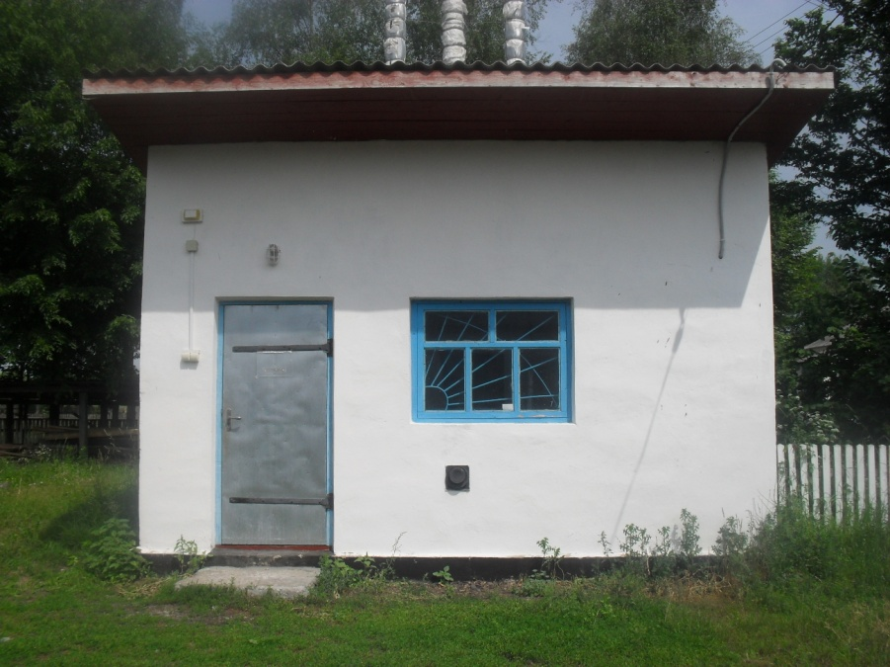
У 2002 р. школа отримала перший комп'ютер. У цьому ж році за кошти школи було придбано іще один.
У 2004 році поставлено комп'ютерний навчальний комплекс
Комп'ютерний клас
Газова котельня
У 2009 році школу переведено на газове опалення.
Приміщення газової котельні побудоване силами техпрацівників школи.
Ініціатором газифікації і активним учасником був завгосп школи Бондарчук П.Г.
Велику допомогу надав тодішній директор підприємства ”Славутагаз”
Сидор ВасильБогданович.

